Slide 1
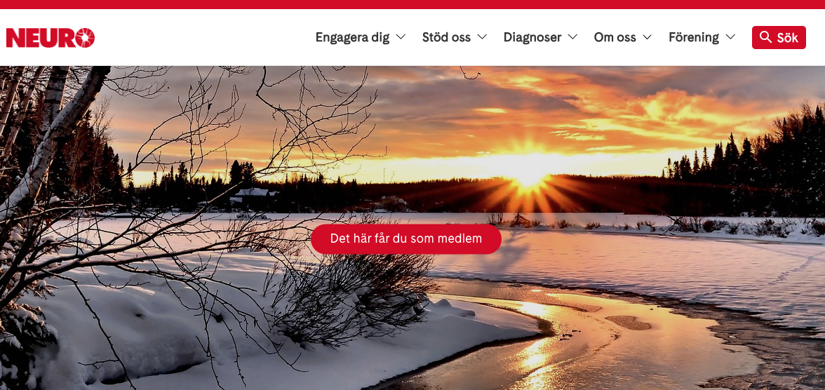
Ansöka om bidrag från Neurofonden
Klicka på föreningsservice
Logga in på Neuros hemsida
www.neuro.se

Slide 2
1. Klicka här
2. Nu är du på sidan Föreningsservice
3. Scrolla ner på sidan!

Slide 3
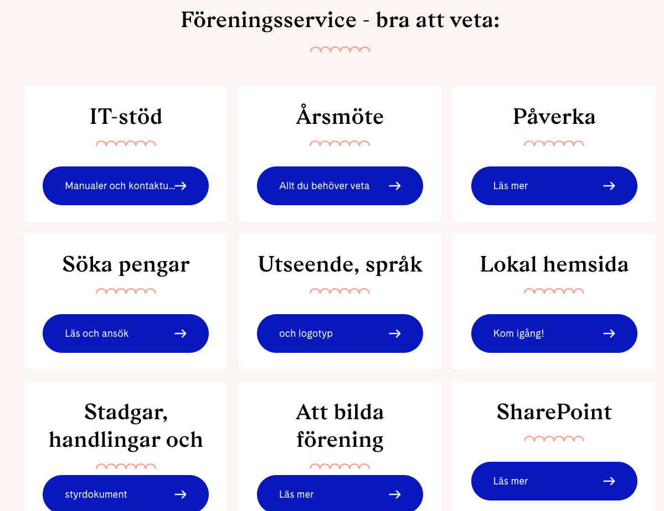
Till ansökan

Slide 4
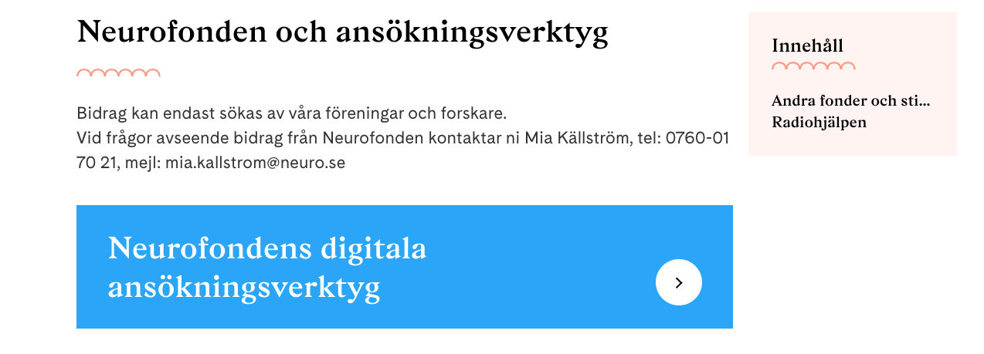
Sida till andra fonder
som kan sökas
Till ansökningsverktyg
Längre ner på sidan finns länkar till rekvisition och redovisning av beviljade ansökningar
men innan du ansöker …

Slide 5
Förbered ansökan innan inloggning till ansökningsverktyg. Ta hjälp av riktlinjerna!
De förenklar för dig
Scrolla ner på sidan så hittar du riktlinjerna

Slide 6
Stiftelsen Neurofonden 1
Anslag ur Stiftelsen Neurofonden 1 utgår enligt de grunder som anges i paragraferna 2 (Ändamålsparagraf) och 6 (Ansökan om bidrag) av stiftelsens stadgar och i enlighet med dess bestämmelser.
I särskilda bestämmelser, bilaga till stadgarna, står mer beskrivet vad som gäller vid ansökan, genomförande och redovisning.
Aktivitetsbidrag
Aktivitetsbidrag kan sökas en gång per år
Neurodagen
Ansökningstiden är omkring mitten av februari till mitten av maj
Neurofondens bidrag för rehabilitering och rekreation Ansökningsperioden är årligen 15 augusti – 15 oktober för aktivitet/er under efterföljande år
Mer information hittar du på sidan Föreningsservice ➔ Söka pengar – se bild 3!
Extra stöd Neuroförbundet
Vissa år kan förening, läns- och regionförbund ansöka om ett Extra stöd från Neuroförbundet som då är avsett för specifika ändamål.

Slide 7
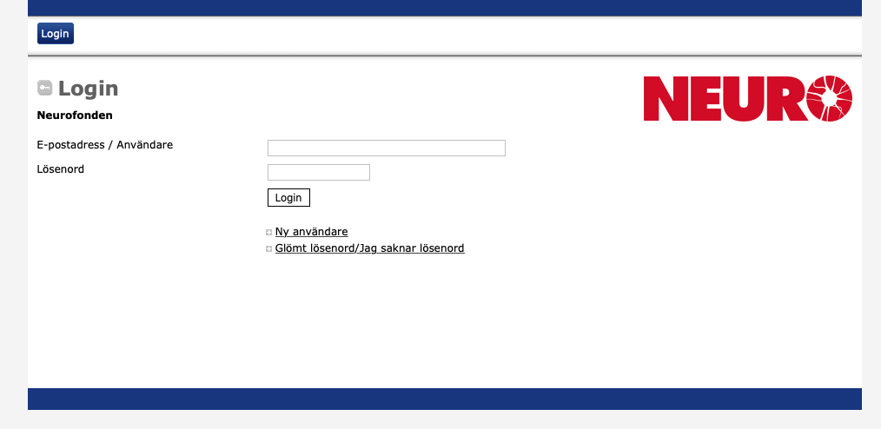
Neurofondens digitala ansökningsverktyg
Nya användare behöver inloggningsuppgifter. Skriv in din e-postadress. Du får ett lösenord när du klickar på ”Ny användare”. Spara det!

Slide 8
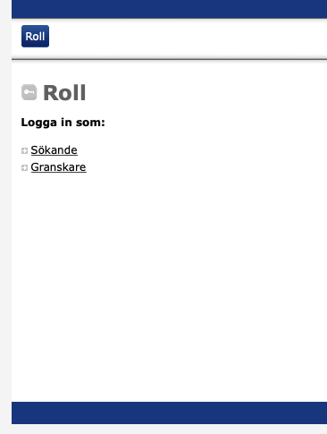
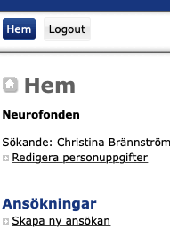
1. Logga in som sökande
2. Kontrollera ev. personuppgifter och skapa en ansökan
Stämmer dina personuppgifter?
Nu kan du skapa en ansökan

Slide 9
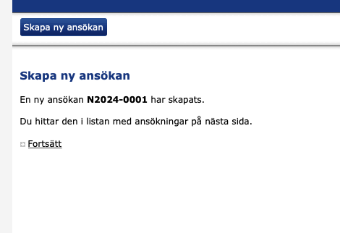
Välj typ av ansökan!
Ansökan får en beteckning, här N2024-0001
N2024-0001 visar att ansökan skapats för Neurodagen 2024
-0001 innebär att det är den första ansökan för Neurodagen 2024
som skickats till verktyget

Slide 10
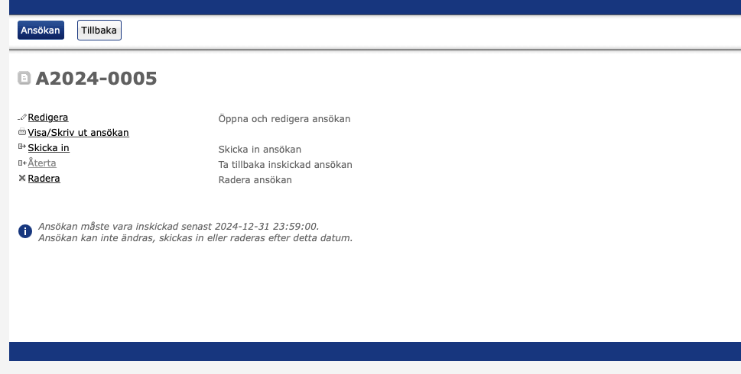
Använd inte webbläsarens fram- och bakåt-knappar! Använd knapparna i verktyget. Data sparas automatiskt när du navigerar i systemet.

Slide 11
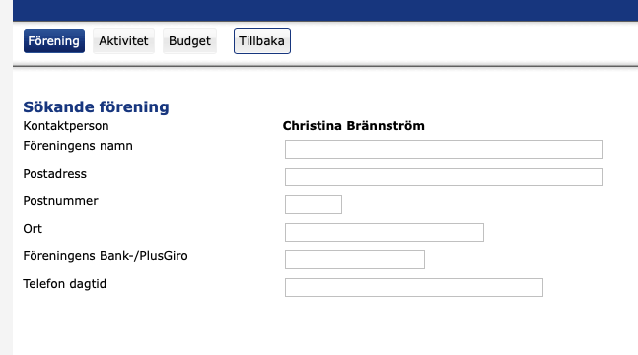
Förening
Än en gång, använd inte webbläsarens fram- och bakåt-knappar! Använd knapparna i verktyget. Data sparas automatiskt när du navigerar i systemet.

Slide 12
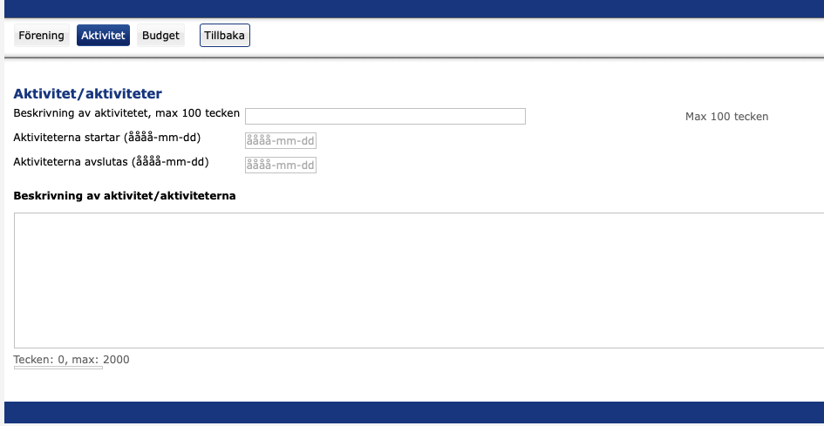
Kortfattad beskrivning
Planerad tid, behöver inte vara exakt vid ansökningstillfället
Utförlig beskrivning av aktivitet. Ta hjälp av riktlinjerna som beskriver underlag för bidrag
Aktivitet
1.
2.
3.

Slide 13
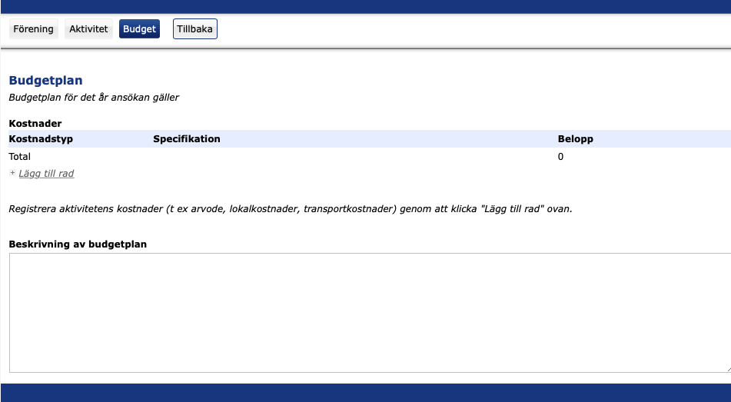
Budget
Kostnader - ny rad för varje typ av kostnad – ta hjälp av riktlinjerna!
Utförlig beskrivning av budgetplan t.ex. arvode för en föreläsare, lokal för 30 personer varav 10 med rullstol, 2 medhjälpare osv.
Klicka på tillbaka när du är klar
1.
2.

Slide 14
1. A2024 står för Aktivitetsbidrag 2024, -0005 står för att det är den 5:e aktivitetsansökan av alla ansökningar som ansökningsverktyget tagit emot 2024
2. Skicka in om ansökan är klar. Ansökan kan därefter inte redigeras
3. Du kan alltid logga in i ansökningsverktyget, öppna inskickad ansökan, här A2024-0005, skriva ut om så önskas
1.
2.

Slide 15
Ett tips från en medlem:
Global Grant är en internationell databas om stipendier, fonder och bidrag för enskilda personer och föreningar. På svenska och engelska.
Du kan logga in hemifrån eller på biblioteket. Alla bibliotek har inte tillgång till databasen
https://www.globalgrant.com

Slide 16
Kontakta Mia Källström vid frågor angående bidragsansökan
mia.kallstrom@neuro.se
Lycka till!

